Slide 1
PCR Puzzel
Instructies

Slide 2
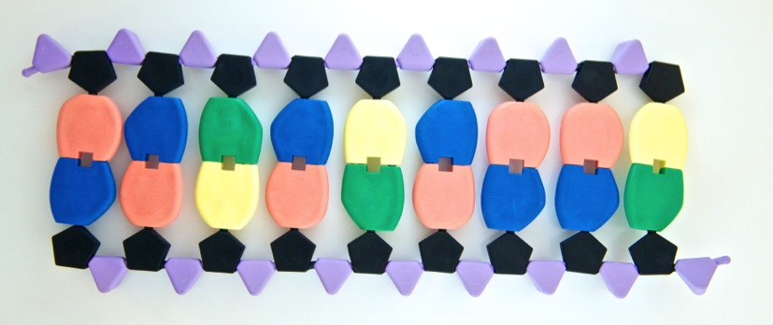
Begin van de les
Heb het volgende voorin de klas:
Template

Slide 3
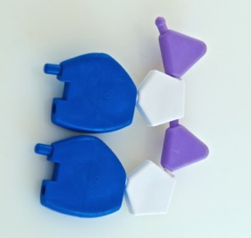
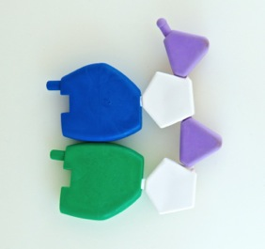
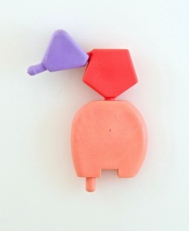
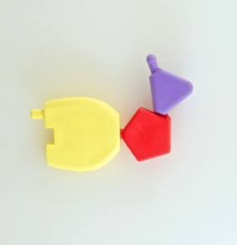
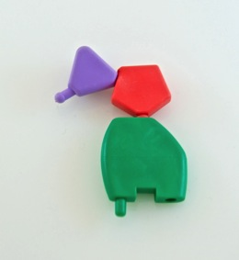
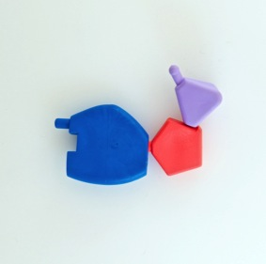
Vervolg begin van de les
Primers
Basen

Slide 4
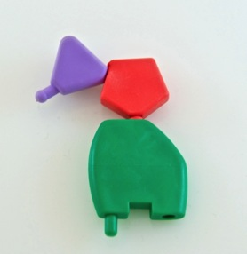
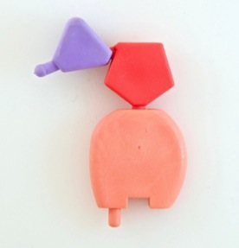
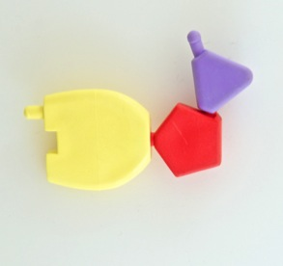
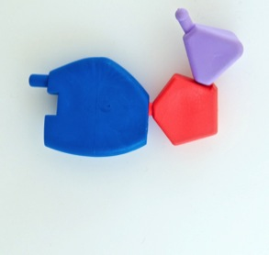
Let op het correct koppelen van de basen!
Groen (Guanine) koppelt aan geel (Cytosine)
Blauw (Adenine) koppelt met oranje Thymine)

Slide 5
De kneep zit hem in het detail!
De 5’ prime en 3’ prime uiteinden van de basen moeten op de juiste positie zitten!

Slide 6
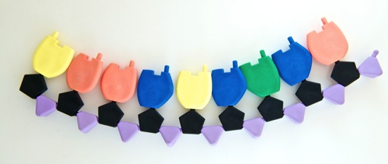
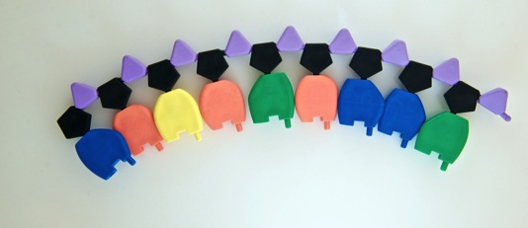
Cyclus 1 - denaturen
Verdeel de klas in tweeën
Geef de ene helft de ene template streng
Geef de andere helft de andere streng

Slide 7
Leerlingen komen naar voren om de primer op te halen
Eén leerling van elke groep komt naar voren om de primer in ontvangst te nemen

Slide 8
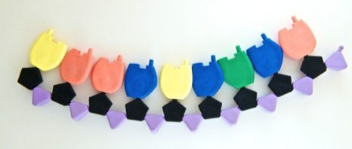
Leerlingen komen naar voren om de primer op te halen
Als ze dubbel oranje in hun template hebben nemen ze de dubbel blauwe primer
De andere groep neemt een groen-blauwe primer

Slide 9
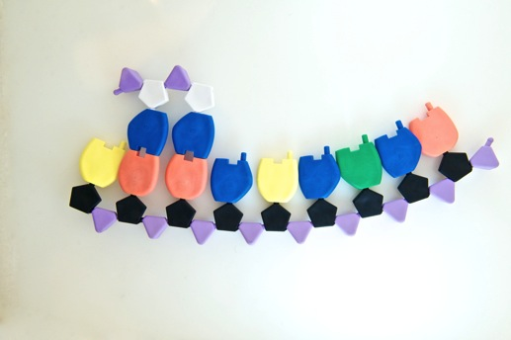
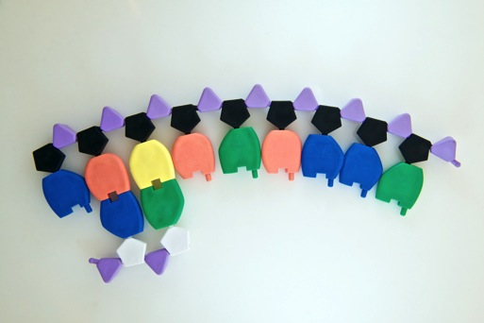
Cyclus 1 – Hybridiseer de primer
Elke groep verbindt de primer aan de streng
Check of de 5’ aan 3’ prime klopt!

Slide 10
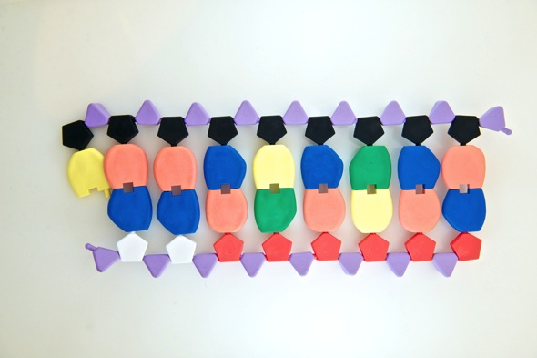
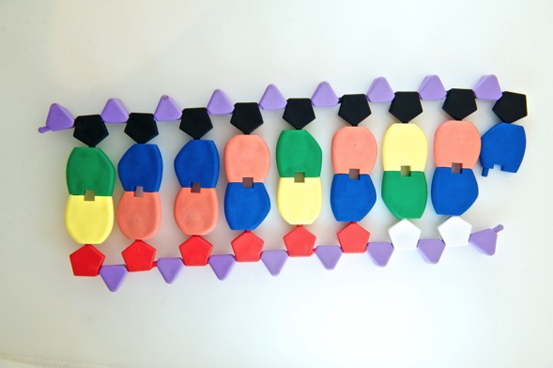
Cyclus 1 - extensie
Leerlingen nemen basen voor het completeren van de streng
En koppelen deze om de kopie compleet te maken

Slide 11
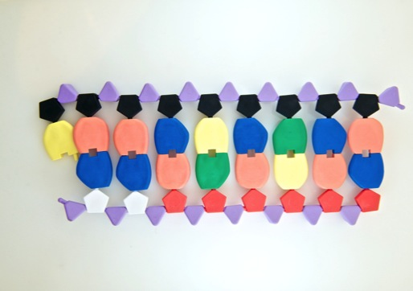
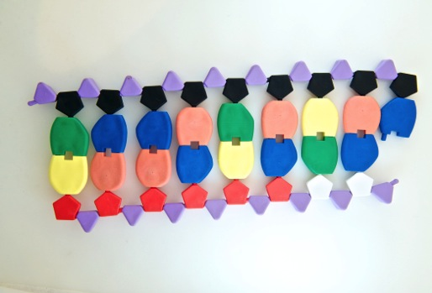
Cyclus 1 - observaties
Elke groep legt de gemaakte kopie voor in de klas op de vloer of op tafel

Slide 12
Cyclus 1 - observaties
Bespreek het volgende:
Hoeveel kopieën heb je gekregen?
Hoeveel zijn alleen de doel sequentie (begin en eind met primers)?

Slide 13
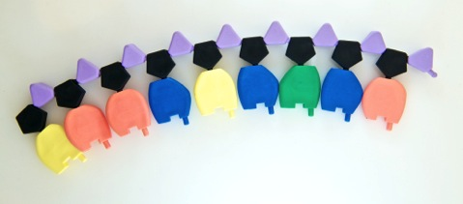
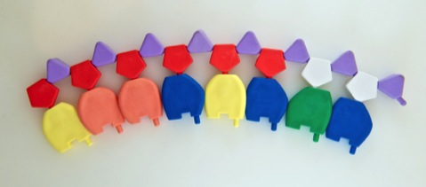
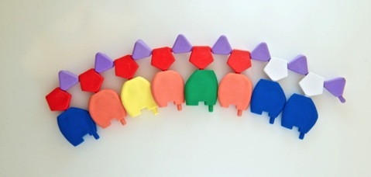
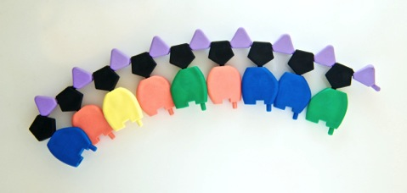
Cyclus 2 - denatureren
Verdeel de klas in vieren
Geef elke groep een streng:

Slide 14
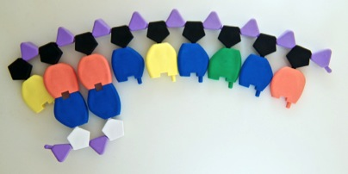
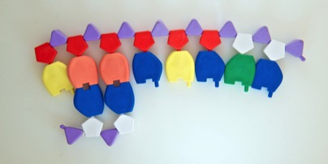
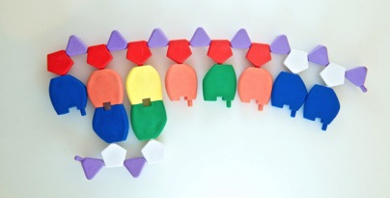
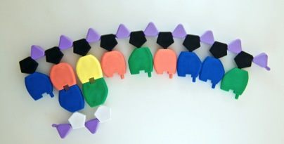
Cyclus 2 – Hybridiseer primer
Elke groep koppelt de geschikte primer aan de streng
Check of de 5’ aan 3’ prime klopt!

Slide 15
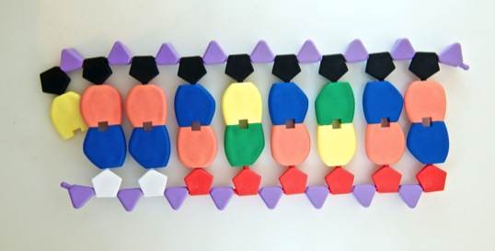
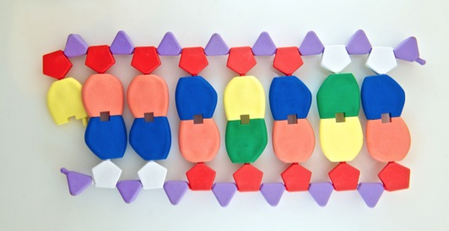
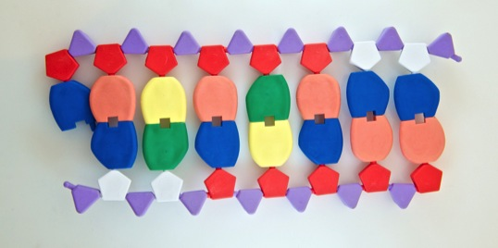
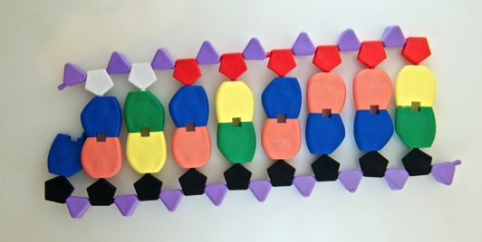
Cyclus 2 - extensie
Om beurten komen leerlingen van de groepen naar voren om met de passende basen de strengen compleet te maken

Slide 16
Cyclus 2 - observaties
Elke groep legt de gemaakte kopieën voor in de klas op de vloer of op tafel

Slide 17
Cyclus 2 - observaties
Bespreek het volgende:
Hoeveel kopieën heb je gekregen?
Hoeveel zijn alleen de doel sequentie (begin en eind met primers)?

Slide 18
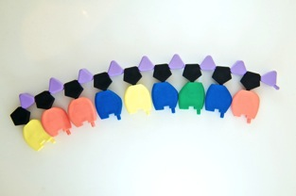
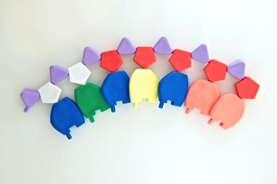
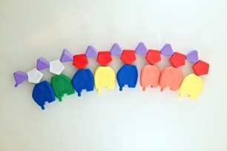
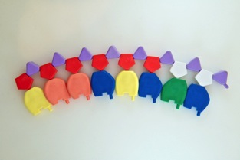
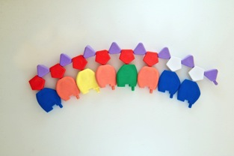
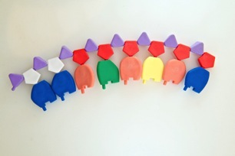
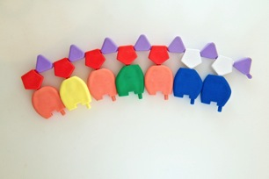
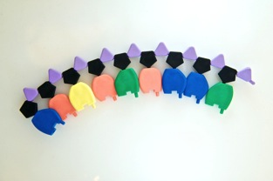
Cyclus 3 - denatureren
Verdeel de klas in acht groepjes
Geef elke groep een streng:

Slide 19
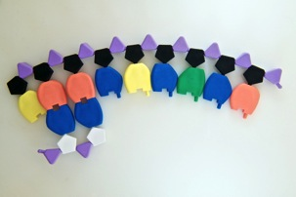
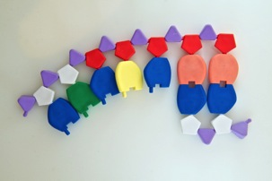
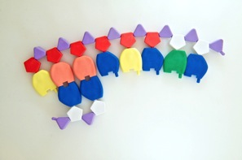
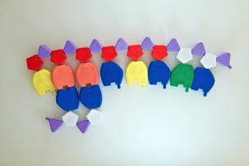
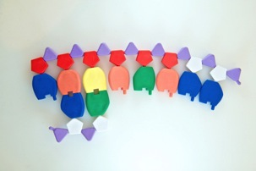
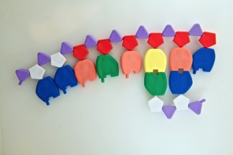
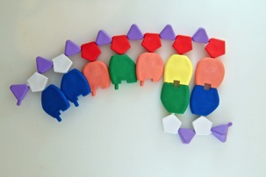
Cycle 3 – Anneal primer
Om beurten komen leerlingen van de groepen naar voren om met de passende basen de strengen compleet te maken
Check of de 5’ aan 3’ prime klopt!

Slide 20
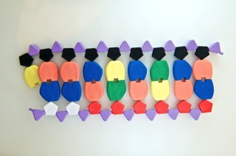
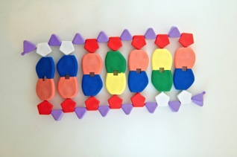
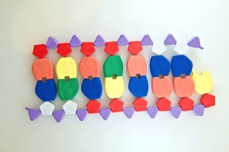
Cyclus 3 - extensie
Om beurten komen leerlingen van de groepen naar voren om met de passende basen de strengen compleet te maken

Slide 21
Cyclus 3 - observaties
Elke groep legt de gemaakte kopieën voor in de klas op de vloer of op tafel

Slide 22
Cyclus 3 - observaties
Bespreek het volgende:
Hoeveel kopieën heb je gekregen?
Hoeveel zijn alleen de doel sequentie (begin en eind met primers)?
Wat is er met het bron DNA gebeurd?
Hoeveel basen met rood, zwart en wit hebben we nu?

